Slide 1
课程报告5
二班4组
汇报人：王炳达 王宗辉
周艺梵 郭法 刘洋

Slide 2

目 录 ONTENTS
C
1
控制系统构成与连线图
2
控制流程图
3
控制算法与实现
4
任务完成情况小结
5
小组会议记录
2

Slide 3
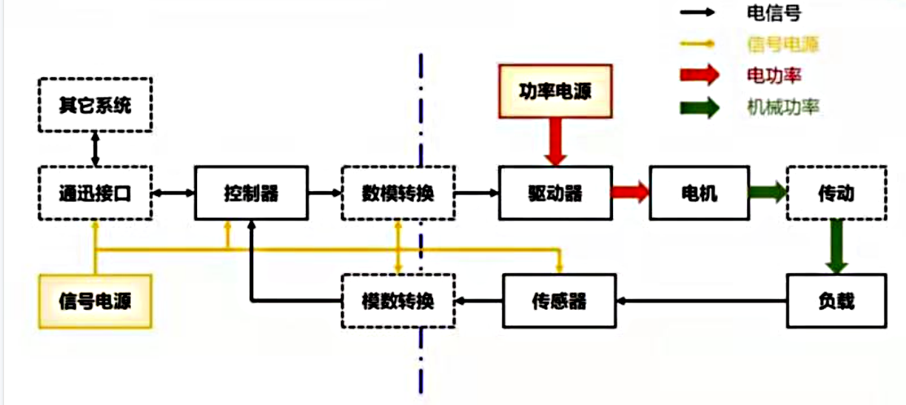
控制系统构成与连线图
项目组的控制系统包括Arduino开发板、红外传感器、电机驱动器、驱动电机、投放舵机。

Slide 4
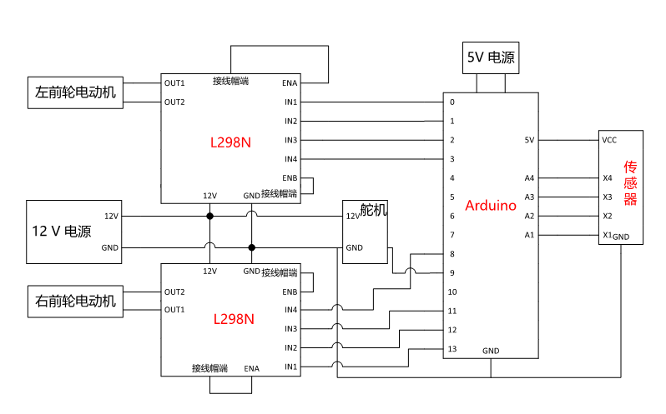
控制系统接线图
项目组最终采用双轮驱动、差速转向、舵机兼推杆式投放。
驱动轮分别由两个电机驱动，两个电机驱动器L298N分别负责驱动两个电机。本项目中左驱动轮电机驱动器四个引脚（IN1、IN2、IN3、IN4）分别与Arduino开发板的0、1、2、3数字端口连接，端ENA、ENB接跳线帽，输出A（OUT1、OUT2）与左前轮电动机连接；右驱动轮与上述相似但其引脚（IN1、IN2、IN3、IN4）分别与Arduino开发板的13、12、11、8数字端口连接。电机驱动器与Arduino开发板共地并与12V电源的正负极相连。本项目采用舵机控制投放包裹的转动角度，舵机的控制线与Arduino开发板的9号管脚（有PWM波输出功能）相接，两根电源与12V电源的正负极相连。传感器与Arduino开发板相连，其中VCC、X1、X2、X3、X4分别与5V、A4、A3、A2、A1接口相连，二者共地。12V电源与舵机和电机驱动器间部分通过面包板连接。
4

Slide 5
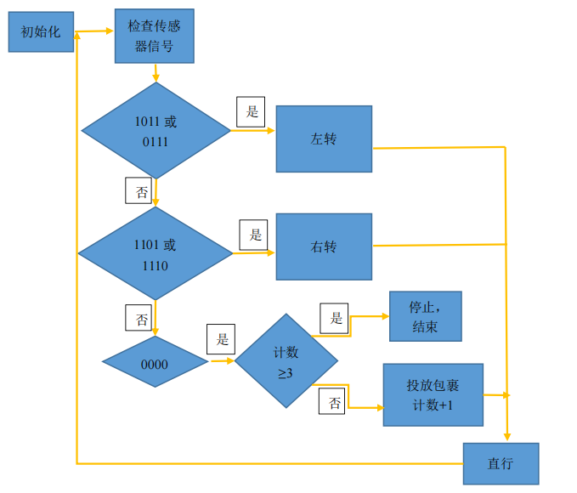
控制流程图
控制流程图表示一个过程中所有基本模块执行的可能流向，能够反映一个过程的实时执行过程。项目组的控制流程图基于各模块之间的相互关系、动态执行状态、各基本模块对应的语句表所绘制。
5

Slide 6
控制流程说明
首先进行程序初始化，定义单片机各管脚的输入、输出属性，然后进入主循环。
在主循环中，不断扫描传感器上四个光电管的状态，如果发现车辆轻微左偏或右偏，则向右或向左缓转来调整。如果发现车辆严重左偏或右偏，则向右或左急转来调整。如果检测到四个光电管全部处于黑色轨道线上，判断到达投放标记处，触发投放机构并计数一次。计数至第四次，判断到达终点，停车。除上述情况外，车辆保持直行。
6

Slide 7
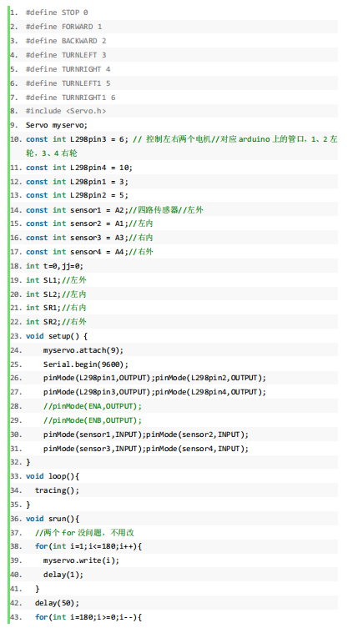
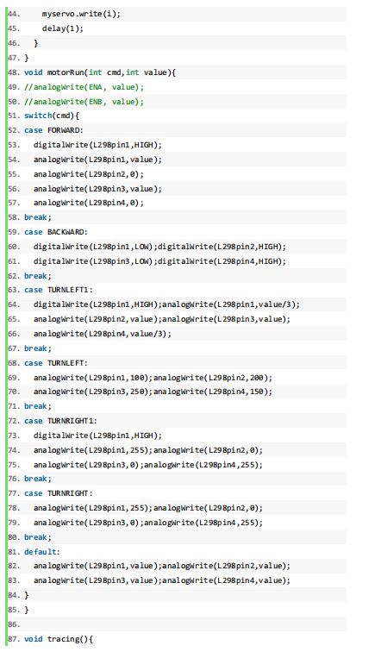
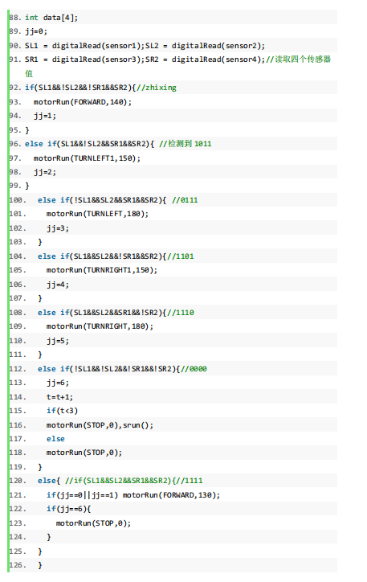
控制算法与实现
Arduino采用了开放源代码的软硬件平台，建构于简易输出和输入面板，适合智能派送车的简易编程。采用Arduino软件进行编程，反复测试，确定最终方案。
7

Slide 8
任务完成情况小结
在本次任务中，项目组对智能派送车的控制部分设计的相关软件进行学习、交流讨论并且进行了实际操作。
项目组对本次任务充满积极性并认真完成，郭法负责控制系统接线图的绘制与说明，王宗辉负责控制策略流程图与会议记录，刘洋和王炳达负责控制算法编程，周艺梵负责控制元器件的详细说明、PPT的制作、任务完成情况小结和课程报告的撰写。
项目组成员认真完成本次任务，完成质量较高，成员之间互相讨论交流，提出工作改进方案，工作效率较上次有所提高。
8

Slide 9
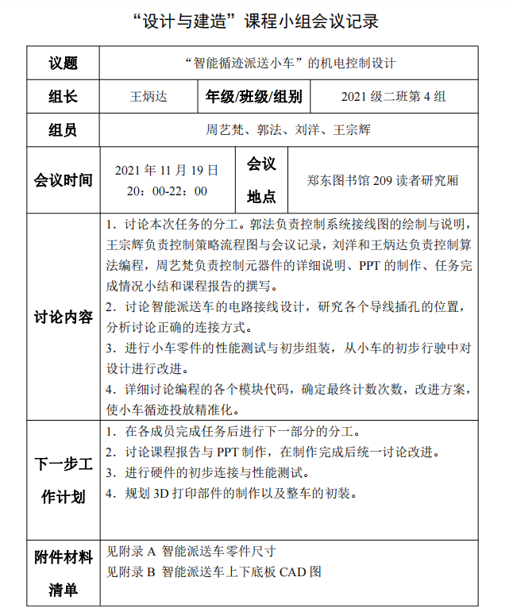
小组会议记录
9

Slide 10
THANK YOU
1

